Slide 1
Kjennelsen fra Rikslønnsnemnda
Rannveig Sørskaar og Hege Torkildsen Kjørri

Slide 2
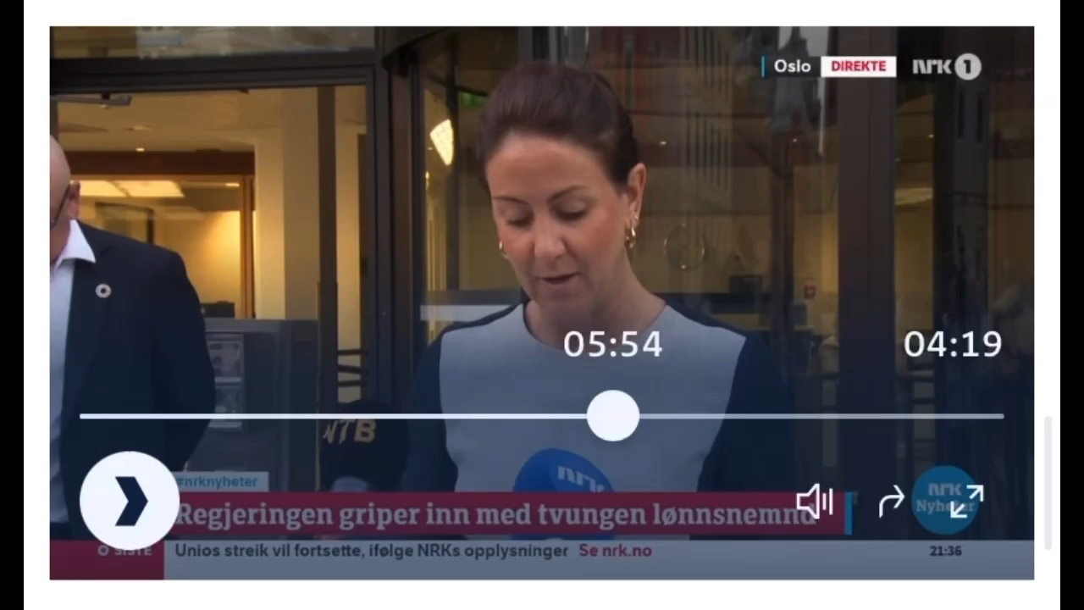
Kilde: NRK
video - full skjerm

Slide 3
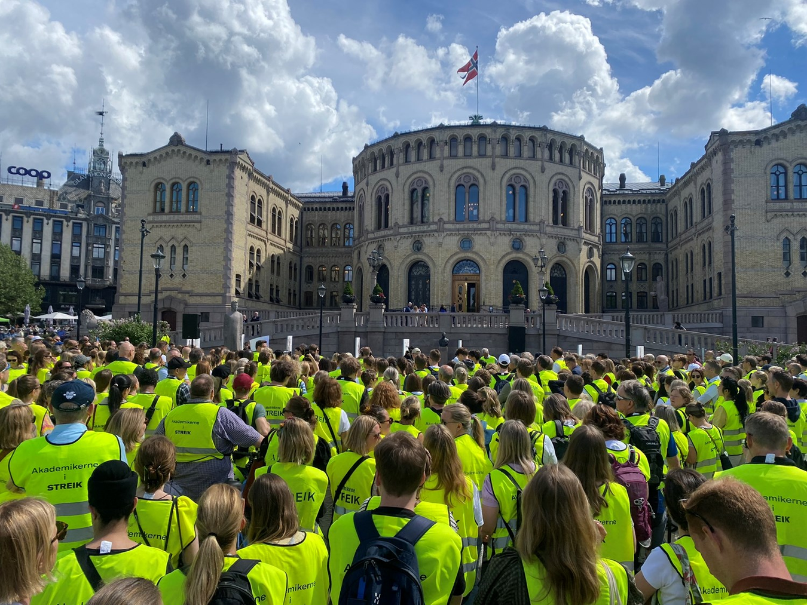
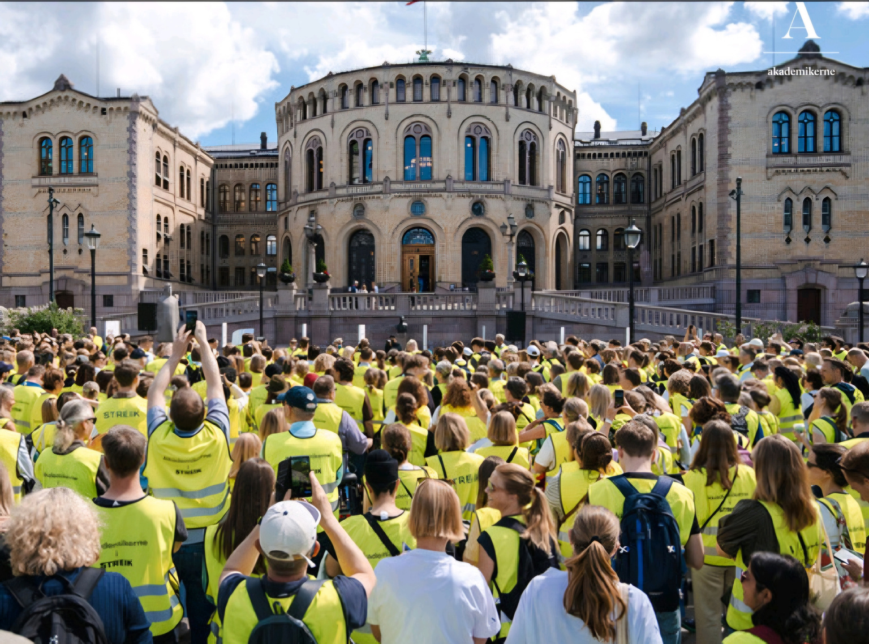
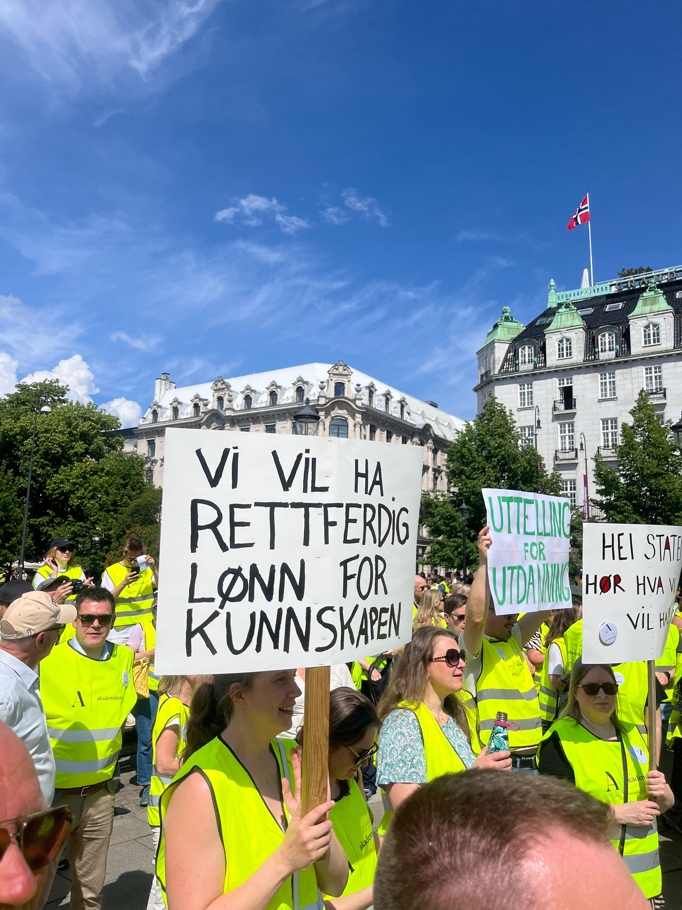
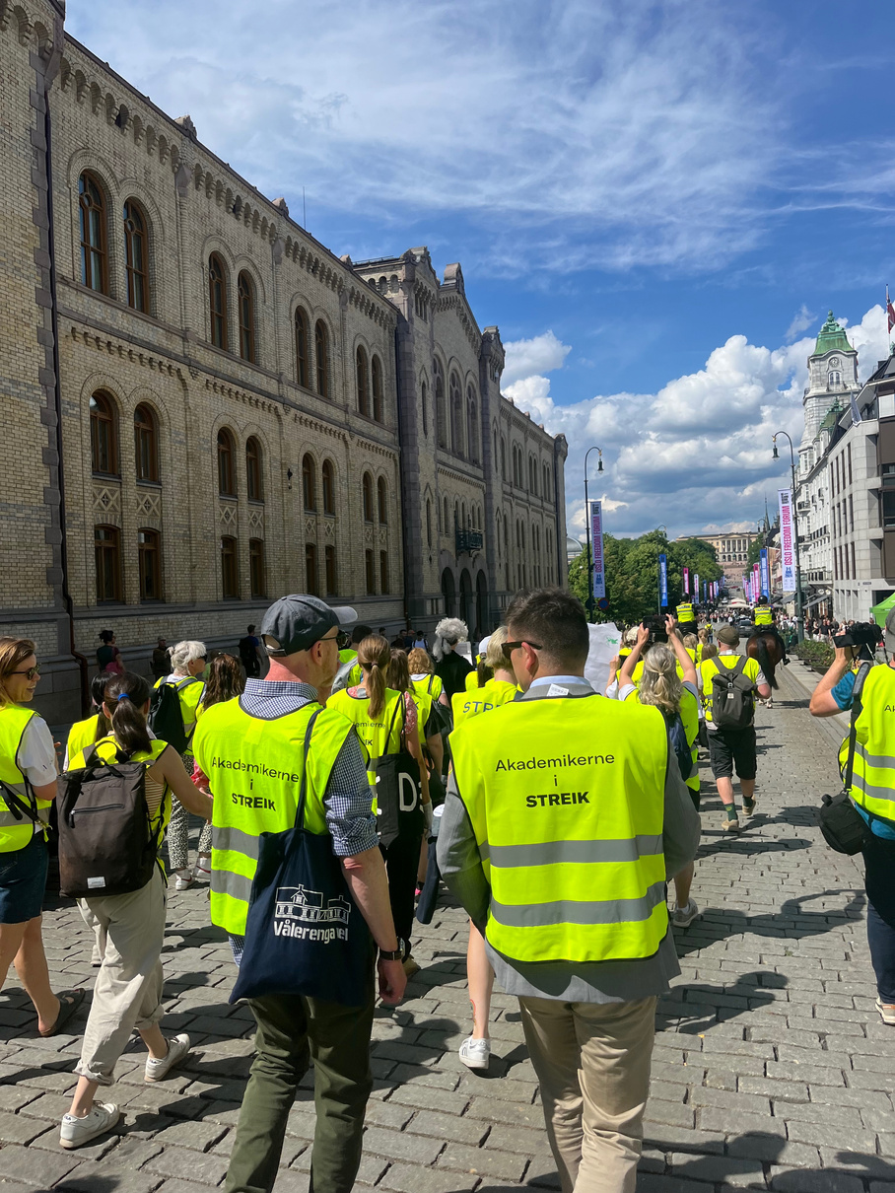
Notes:
Dette skal vi gjennom i dag:
Rikslønnsnemnda
historien og bakteppet
lokale forhandlinger i 2024
lønnsoppgjøret 2024

Slide 4
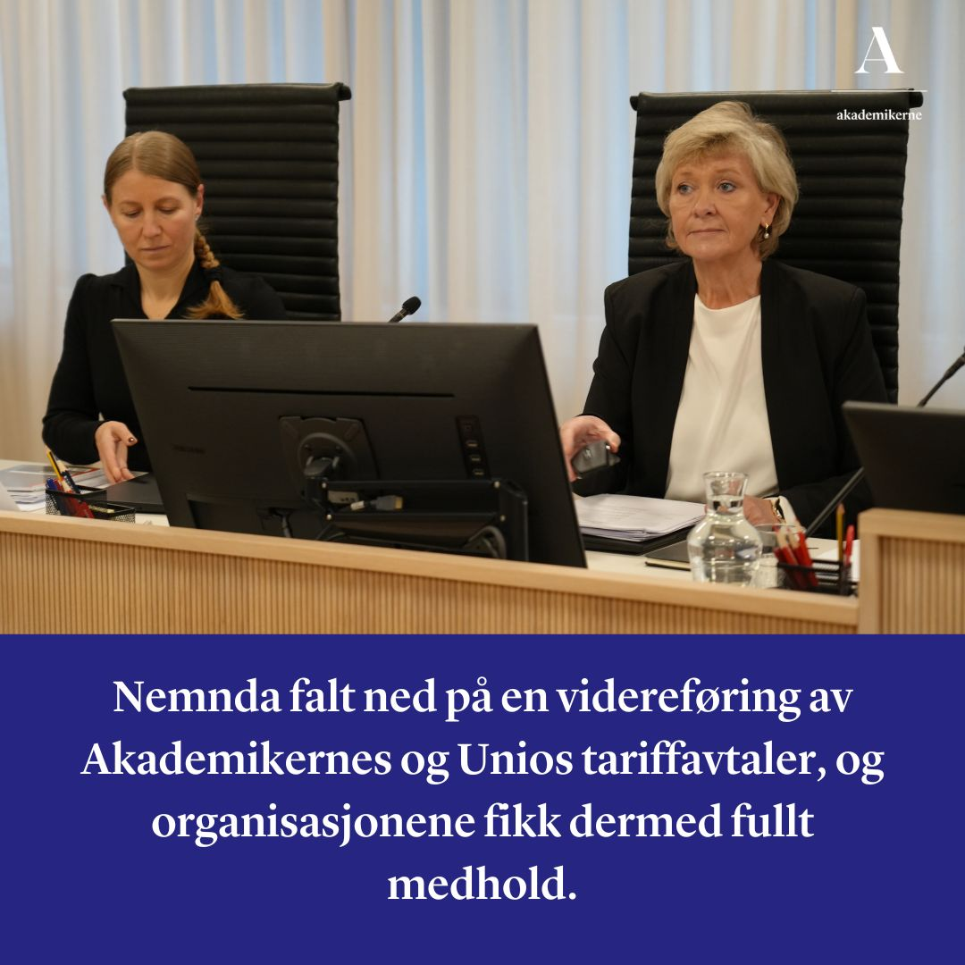

Foto
Rikslønnsnemndas kjennelse
  avtalen vår fra perioden 22-24 prolongeres frem til 30. april 2026
  all økonomi skal ut til lokale kollektive forhandlinger
  den totale rammen på 5,2% er den samme for begge avtalene
  for oss betyr dette at 2,7% av vår lønnsmasse skal fordeles gjennom lokale forhandlinger
  forhandlingene skal sluttføres innen 15. februar 2025
kjennelsenen
Foto: Akademikrne
Notes:
avtalen vår fra perioden 22-24 prolongeres frem til 30. april 2026
all økonomi skal ut til lokale kollektive forhandlinger
virkningstidspunkt 2. juni (unntak for ttl §26 -embedsmenn mv 1. mai) RLN praksis
den totale rammen på 5,2% er den samme for begge avtalene.
for oss betyr dette at 2,7% av vår lønnsmasse skal fordeles gjennom lokale forhandlinger ute i virksomhetene med virkning fra 2. juni
forhandlingene skal sluttføres innen 15. februar 2025
Rikslønnsnemnda har fastsatt virkningstidspunkt for sentrale tillegg og for tillegg gitt etter lokale forhandlinger etter hovedtariffavtalene pkt. 2.5.1, til 2. juni for Akademikernes medlemmer, 5. juni for Unios medlemmer og 1. mai for LO Stats medlemmer
Virkningstidspunktet for Akademikernes og Unios medlemmer er satt til arbeidets gjenopptakelse etter streik
Digitaliserings- og forvaltningsdepartementet vil komme tilbake med mer informasjon om gjennomføringen av lokale forhandlinger i det årlige brevet, som vil bli sendt ut i uke 49
kjennelsen er viktig for Akademikerne, medlemmene og for de statlige virksomhetene
løsningene på lokale utfordringer ses best på nært hold og løses best lokalt
Interessetvisten mellom staten ved Digitaliserings- og forvaltningsdepartementet og LO Stat ble behandlet i Rikslønnsnemnda fredag 15. november:
Rikslønnsnemdas kjennelse fastslår at hovedtariffavtalen 1. mai 2024 – 30. april 2026 mellom staten ved Digitaliserings- og forvaltningsdepartementet på den ene side og YS Stat på den annen side, som fremgår av Riksmeklers møtebok i sak 2024-027, gjøres gjeldende for medlemmer av LO Stat og tilsluttede medlemsorganisasjoner som er omfattet av hovedtariffavtalen.
sentralt generelt tillegg gis på 0,75 % på fastlønnen til alle. Det forhandles lokalt innenfor en ramme på 2,15 % pr. dato av lønnsmassen.
A-tabellen og lønnstrinn er nå borte også i avtalene med LO Stat og YS Stat

Slide 5

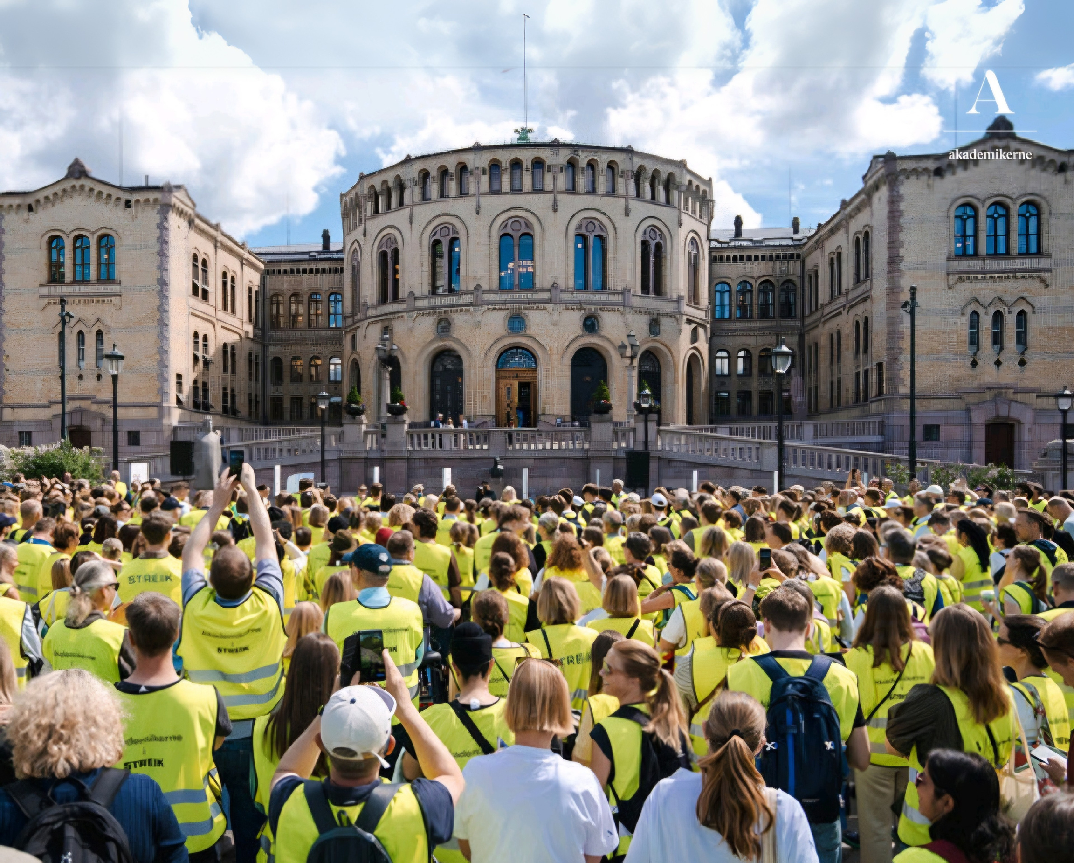
Foto: Akademikrne
Et lite tilbakeblikk
Notes:
Hva streiket vi for? Et kort tilbakeblikk.
Særegenheter i Akademikeravtalen
lokal fordeling av sentralt fremforhandlet ramme
virkemiddelbruken bestemmes lokalt; individuelle lønnstillegg til enkeltmedlemmer, generelle tillegg til alle, eller lønnsløft til grupper av medlemmer.
ingen sentrale føringer
Hvorfor alt lokalt?
lokale parter kjenner egen virksomhet og behov best
lønnsdannelsen skjer tettere opp til der medlemmene er
lokale utfordringer og ubegrunnede lønnsforskjeller ses bedre på nært hold
de vet hvilken kompetanse som er etterspurt i arbeidslivet og som virksomheten trenger å beholde. Det blir også lettere å løfte ansatte som ikke har hatt en rimelig lønnsutvikling
større fleksibilitet som legger til rette for en effektiv utnyttelse av tilgjengelig lønnsmasse

Slide 6
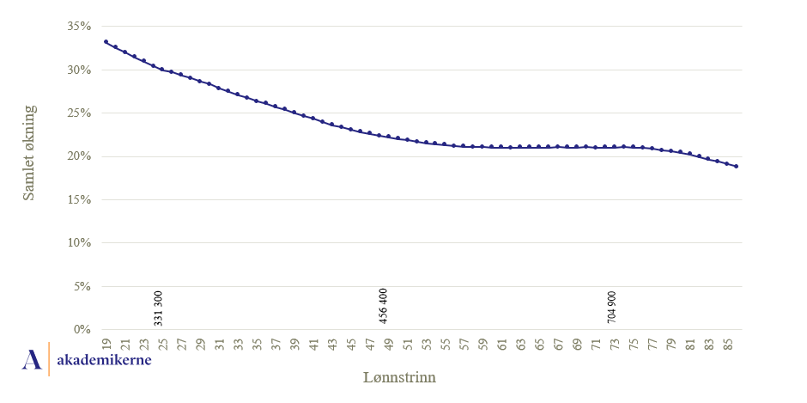



Profil – sentralt generelt tillegg - lønnsøkning i perioden 2004 – 2015
Notes:
Denne grafen viser at de generelle tilleggene hittil har hatt en utpreget lavtlønnsprofil.
Fordelingspolitikk.
De generelle tilleggene har utgjort en stor del av lønnsutviklingen – de lavtlønnede har fått forholdsmessig større uttelling enn våre grupper over manger år.

Slide 7

Reelle lokale lønnsforhandlinger
- også i år
Foto: IStock
Notes:
Ingen grunn til å ta en «walk-over» i år!
Vi har flere oppgjør bak oss, der situasjonen har vært spesiell – men det har handlet om økonomi, pandemi etc.
Flere år med store generelle tillegg
Vi må ikke nødvendigvis benytte store generelle tillegg i år

Slide 8
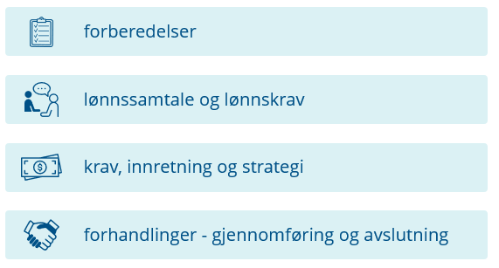
Lokale forhandlinger
Ny lønn og lokale forhandlinger
  PM-2024-10:
    Digitaliserings- og forvaltningsdepartementet viser til PM-2024-3, PM-2024-4, PM-2024-5, PM-2024-8 og PM-2024-9
PM-2024-10: Rikslønnsnemndas kjennelser for lønnsoppgjøret 2024
Notes:
De fleste er allerede godt i gang med forberedelsene sammen med arbeidsgiver, og det som gjenstår nå er gjennomføringen!
Nå gjelder det å gjennomføre gode lokale forhandlinger, slik vi alltid har gjort det:
diskuter med øvrige foreninger, prioriteringer, lønnssamtaler,
få tallgrunnlag, statistikker etc. fra arbeidsgiver
forberedende møter – avtale god nok tid til gjennomføringen med realistiske frister
beregning av lokale potter: foretas av DFD basert på gjennomsnittstall for hver av avtalene pr virksomhet/forhandlingssted
fordeling/virkemiddelbruk: partene må avtale innretning og fordelingsprofil – flere krav til kroner/øre etc fortelle litt rundt dette
Håper at tidsnøden ikke resulterer i at alt fordeles flatt – dette må vi stå i løpet ut!
PM-2024-10 – Rammene for lønnsoppgjøret 2024 – på bakgrunn av kjennelsene fra Rikslønnsnemnda.
Siste i rekken av PMèr etter streiken: PM-2024-3, 4, 5, 8 og 9: Tiltak for effektiv gjennomføring av lønsoppgjeret - Lovdata Pro
DFØ sine systemer er under revidering – det anbefales derfor at forhandlingene for oppgjøret 2024 gjennomføres på nyåret 2025. Svar på spørsmål rundt skattemessige konsekvenser av at oppgjøret gjennomføres neste år, svares ut i DFD sitt brev i uke 49.
https://www.stortinget.no/no/Saker-og-publikasjoner/Saker/Sak/?p=101000
https://frifagbevegelse.no/nyheter/statsansatte-far-ny-lonn-tidligst-i-februar-6.158.1092487.e1d8493f1b

Slide 9

Om økonomien
Total øk. ramme
5,2%
Overheng
2,6%
Glidning
0,8%
Tillegg
1,8%*
*1,8% er årsvirkningen, Datavirkningen av tarifftillegget, såkalte disponible midler til lokal pott pr 2. juni, beregnes slik: 1,8% x 12/8 = 2,7%
Virkningsdatoen i ordninære oppgjør er 1. mai, som betyr at virkningen av
lønnstillegg gjøres gjeldende for 8 av årets 12 måneder.

Slide 10
Økonomien i et lokalt oppgjør
  Sentralt avtalt lokal pott 2,7% pr 2. juni. Virksomhet X med 150 ansatte (100 Akad medl)
  beregning av lønnsmasse pr avtale:
    Total årslønn for medlemmer i virksomhet
    Eks. snittlønn AK 750 000 x 100 = 75 000 000
  pott til fordeling:
    2,7% av 75 mill = 2 025 000 som skal fordeles lokalt (snitt 20 250 pr medlem)
  for oss betyr dette at 2,7% av vår lønnsmasse skal fordeles gjennom lokale forhandlinger
Notes:
Staten har tidligere beregnet gjennomsnittlig årslønn pr avtale pr virksomhet – hvordan blir dette i år? Lokale beregninger?
NB: det er mye penger i år! (det er ikke slik at alt under 5.3% lokalt er smuler – det er forhandlet om 0,x% lokalt tidligere og det gikk bra!)

Slide 11

Kjennelsen
To viktige punkter
  gjelder avtalen bare frem til 2026?
  skal ikke alle lønnsmidlene ut lokalt?
Spørsmål & svar om lønnsoppgjøret i staten
Foto: IStock
Notes:
Fra kjennelsen:
«Rikslønnsnemndas nøytrale medlemmer har kommet til at det i 2016 ikke ble etablert en ny avtalemodell med et prinsipp om at lønnsmidlene fullt ut skal avsettes til lokale forhandlinger, men at fordeling mellom lokale og sentrale tillegg fortsatt skal være gjenstand for årlige forhandlinger.»
«Rikslønnsnemndas nøytrale medlemmer mener at en slik endring av hovedtariffavtalen som staten har lagt ned påstand om, bør finne sin avklaring og løsning gjennom forhandling mellom partene. Rikslønnsnemndas nøytrale medlemmer har derfor kommet til at gjeldende hovedtariffavtale mellom Akademikerne og staten videreføres frem til 30. april 2026, men vil ikke utelukke at en annen løsning kan bli nødvendig dersom forhandlinger ikke fører frem”
Hva er resultatet for LO?
Rikslønnsnemnda ga ikke LO medhold i at det skal være én tariffavtale i staten (det vil si fire likelydende avtaler). LO dømmes inn i tariffavtalen som YS har. Det er samme avtalen som LO sa ja til i meklingen, men som medlemmene deres senere stemte ned i uravstemningen. Dermed havnet de i Rikslønnsnemnda.
Kan kjennelsene ankes?
Rikslønnsnemndas beslutning er endelig og regnes som resultatet av årets tariffoppgjør. Nemndas beslutning regnes som hovedtariffavtalen for perioden 2024 – 2026.
Det påpekes i media og av LO at avtalen bare gjelder frem til 2026 og at partene har frist frem til da med å bli enige. Stemmer dette?
Rikslønnsnemnda beslutning er å videreføre avtalen mellom staten og Akademikerne frem til 30. april 2026. Dette var også det Akademikerne krevde i Rikslønnsnemda. Det er helt ventet i og med at avtaleperioden for hovedtariffavtalen i staten er to år. Tariffavtalen skal reforhandles igjen om to år, uavhengig om man hadde fått en enighet mellom partene eller en avgjørelse i nemnda.
Rikslønnsnemnda påpeker at dersom staten ønsker én tariffavtale, bør det avklares i forhandlinger mellom partene. Nemnda gir ingen pålegg eller føringer som partene må følge i neste hovedtariffoppgjør. Partene står naturligvis fritt til å fremme sine krav i neste hovedtariffoppgjør våren 2026, som det alltid er.
I kjennelsen står det at Rikslønnsnemndas nøytrale medlemmer har kommet til at det i 2016 ikke ble etablert en ny avtalemodell med et prinsipp om at lønnsmidlene fullt ut skal avsettes til lokale forhandlinger, men at fordeling mellom lokale og sentrale tillegg fortsatt skal være gjenstand for årlige forhandlinger. Er Akademikerne enige i det?
Akademikerne er uenig i dette. Protokolltilførsel 2 i hovedtariffavtalen av 2016 peker klart på at det fremtidige lønns- og forhandlingssystemet skal bygges på at den sentralt fremforhandlede rammen skal fordeles til forhandlingsstedene, og videre at det er de lokale parter, som innenfor denne rammen forhandler om fordelingen. Dette har også vært resultatet i alle etterfølgende oppgjør etter 2016.

Slide 12
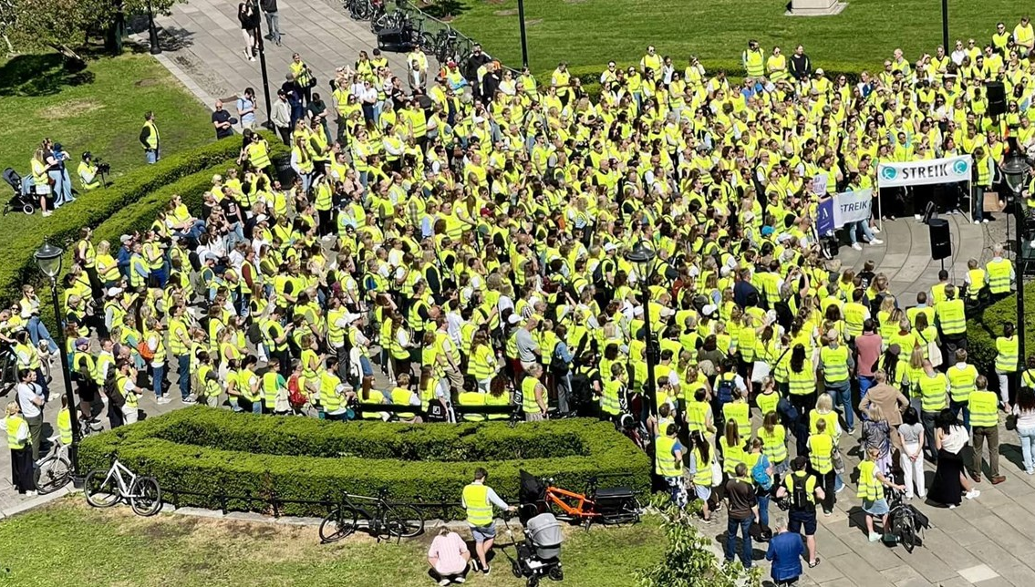
SPØRSMÅL?

Slide 13
Tusen takk!

